Slide 1
实验1 HTTP协议
计算机网络实验
2023-9

Slide 2
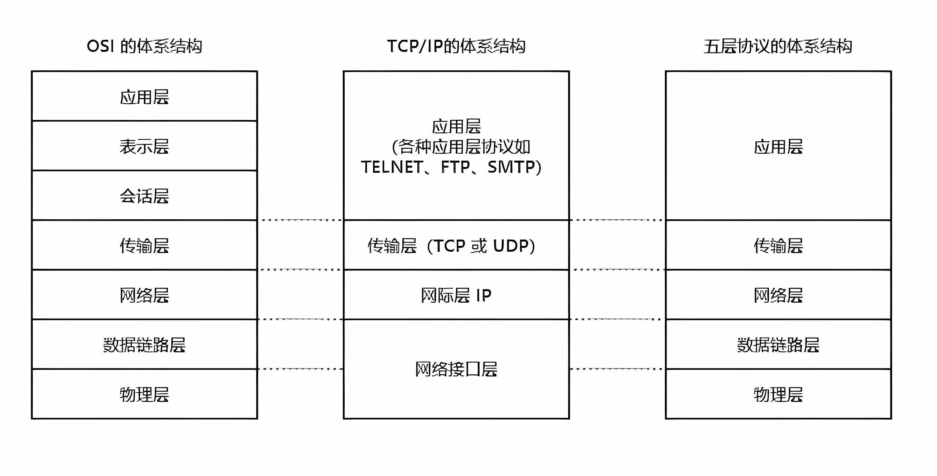
1.1 应用层
应用层 (application layer)：直接为应用程序提供服务。应用层协议定义的是应用进程间通讯和交互的规则，不同的应用有着不同的应用层协议，如 HTTP协议（万维网服务）、FTP协议（文件传输）、SMTP协议（电子邮件）、DNS（域名查询）等。

Slide 3
1.2 应用层网络体系结构
一般的，有多种网络工作模式，其中最常见的有：
客户-服务器模式(C/S)：通常采取两层结构，其中服务器负责数据的管理，客户机负责完成与用户的交互任务。
对等模式(P2P)：每一方都拥有相同的功能，任何一方都可以启动通信会话。
浏览器-服务器模式(B/S)：对C/S架构的一种改进。在这种架构下，用户工作界面是通过浏览器来实现，极少部分事务逻辑在前端（Browser）实现，但是主要事务逻辑在服务器端(Server)实现，形成所谓三层结构。

Slide 4


















客户-服务器模式(C/S)
客户机
服务器:
一直在线的主机
永久的IP地址
可扩展的数据中心
客户机:
与服务器通信
可能是间歇性的连接
可能是动态的IP地址
客户机互相不直接通信
客户机
服务器

Slide 5
对等模式(P2P)
没有一直在线的服务器
任意端系统间直接通信
对等节点向其他对等节点请求服务，向其他对等节点提供服务
  自我可扩展性—新的对等节点带来新的服务容量和新的服务请求
对等节点间歇连接并更改IP地址
进程在通信过程中的对等，每一个P2P进程既是客户同时也是服务器
peer-peer

Slide 6
1.3 Web
静态web页面 包含一系列对象
对象可以是HTML文件，JPEG图像，Java applet，音频文件，…
web页面由基本html文件组成，其中包括几个引用的对象
每个对象都可以通过URL来寻址
www.someschool.edu/someDept/pic.gif
主机名
路径名

Slide 7


1.4 HTTP概述
HTTP: 超文本传输协议
Web应用层协议，基于C/S模式(或B/S模式)
客户端/服务器 模型
  客户端: 浏览器可以请求、接收(使用HTTP协议)和“显示”Web对象
  服务器: Web服务器发送(使用HTTP协议)对象以响应请求
HTTP request
PC 运行
Firefox 浏览器
HTTP response
HTTP request
Apache Web
服务器
HTTP response
iPhone 运行
Safari 浏览器

Slide 8
使用TCP(传统):
客户端通过TCP连接到服务器进行初始化(创建套接字)，端口80
服务器接受来自客户端的TCP请求连接
HTTP报文(应用层协议报文)在浏览器(HTTP客户端)和Web服务器(HTTP服务器)之间交换
TCP 连接终止
HTTP 是 “无状态”
服务器不维护关于过去客户端请求的报文
注
维护“状态”的协议是复杂的!
必须保持过去的历史(状态)
如果服务器/客户端崩溃，它们的“状态”视图可能不一致，必须协调

Slide 9
1.4 HTTP连接方式
HTTP协议根据是否每次发送请求都需要重新建立TCP连接可以分为非持续连接和持续连接。
非持续连接
最多通过TCP连接发送一个对象
  之后TCP连接会关闭
下载多个对象需要多个TCP连接
持续连接
可以(非必须)通过客户机和服务器之间的单个TCP连接发送多个对象

Slide 10
非持续连接
RTT (往返时延): 一个小报文在客户机和服务器之间来回传输的时间
HTTP 响应时间:
1个RTT：初始化TCP连接
1个RTT：用于发送HTTP请求并且接收响应数据包的前几个字节
对象文件传输时间
非持续性HTTP响应时间：
  2RTT+ 文件传输时间
initiate TCP
connection
RTT
request
file
RTT
time to
transmit
file
file
received
非持续 HTTP 的响应时间:
每个对象需要2个RTT
每个TCP连接的OS开销
time
time

Slide 11
持续连接
服务器在发送响应数据包后保持连接
同一客户机/服务器之间的后续HTTP报文通过已经打开的TCP连接发送
客户端收到响应数据包后会立刻发送请求
对于所有引用的对象只需一个RTT
TCP连接
RTT
连续发送
文件请求
文件发送时间
接收文件
time
time

Slide 12
HTTP 1.1
客户
服务器
客户
服务器
客户
服务器
三次握手建立连接
三次握手建立连接
三次握手建立连接
关闭连接
三次握手建立连接
…
…
关闭连接
时间
三次握手建立连接
关闭连接
…
关闭连接
…
关闭连接
用流水线
HTTP1.0
HTTP 1.1 不用流水线
HTTP 1.1

Slide 13
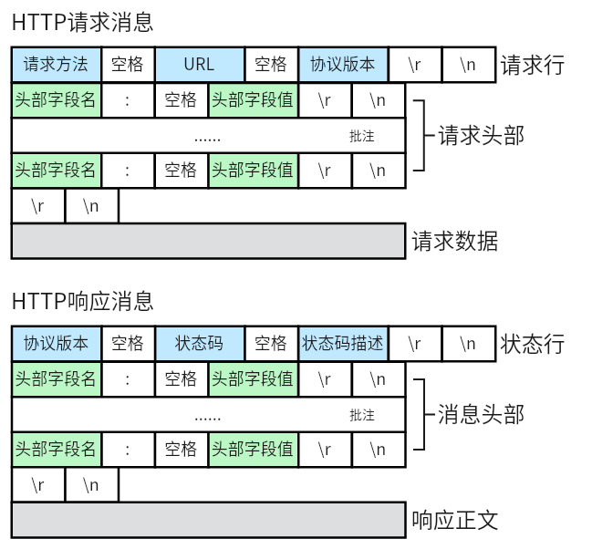
1.5 HTTP协议报文格式
HTTP协议的报文分为两种，一种是请求消息(由客户端发送到服务器)，另一种是响应消息(由服务器发送到客户端)。
注：HTTP协议的报文中的每个协议头字段的名称和值的大小没有任何限制，字段的个数也没有限制。然而，出于实际场景及安全性的考虑，大部分的服务器、客户端和代理软件都会实施一些限制。

Slide 14
运行使用的请求方法
HTTP/1.0:
GET
POST
HEAD
  向服务器请求页面的首部报文
HTTP/1.1:
GET, POST, HEAD
PUT
  上传文件到URL字段中指定的路径
DELETE
  删除URL字段中指定的文件

Slide 15
HTTP响应消息可能的状态码
状态码出现在服务器到客户端响应报文的第一行。
200 OK
  请求成功, 请求的对象在这条报文的后半部分中
301 Moved Permanently
  被请求的对象已移动，新的位置稍后在此报文中指定(位置:)
400 Bad Request
  服务器不理解请求报文
404 Not Found
  此服务器上没有找到所请求的文档
505 HTTP Version Not Supported
……

Slide 16
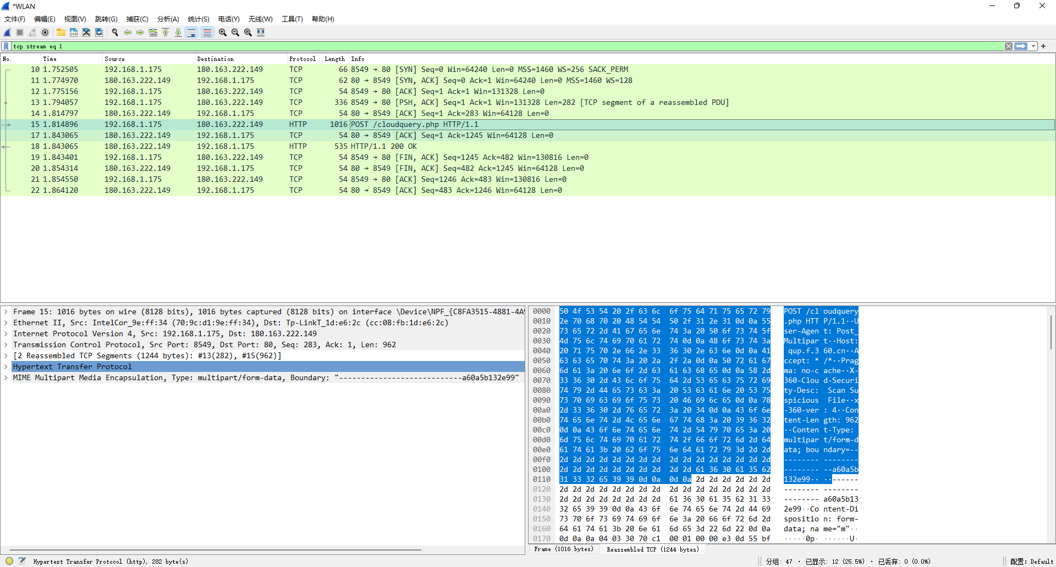
1.6 使用Wireshark捕获一个HTTP数据流
在wireshark的显示过滤器中直接输入http即可看到众多http报文，之后选择追踪流(根据需要选择TCP流或HTTP流)即可。
3次握手
4次挥手

Slide 17
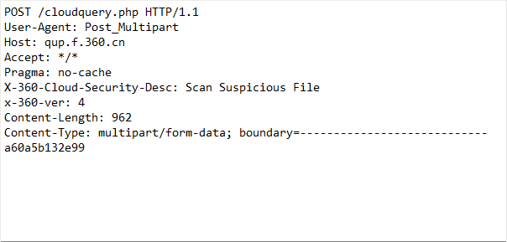
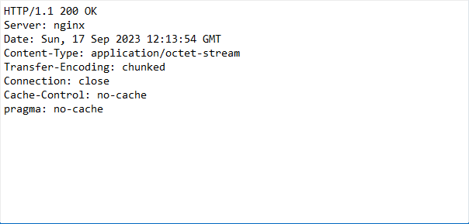
请求消息
响应消息

